Slide 1
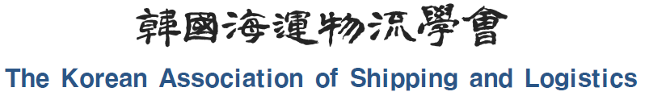
시각지능 기반의 컨테이너터미널 안전관리 개선 방안
2021.12.10
동명대학교 항만물류시스템학과
김해연, 김진백, 박두진

Slide 2
목차
01
배경
02
시각지능 개요
03
시각지능 활용 프로세스
04
기대 효과

Slide 3
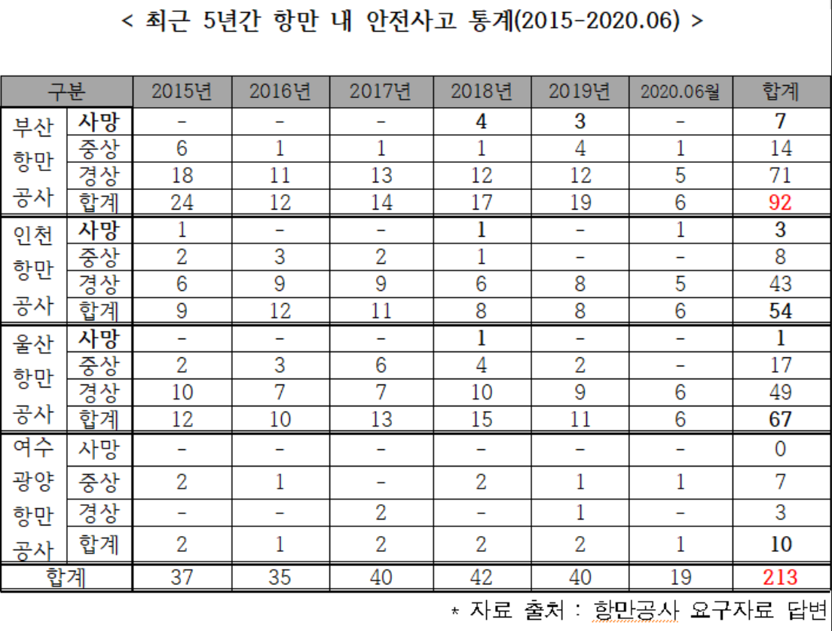
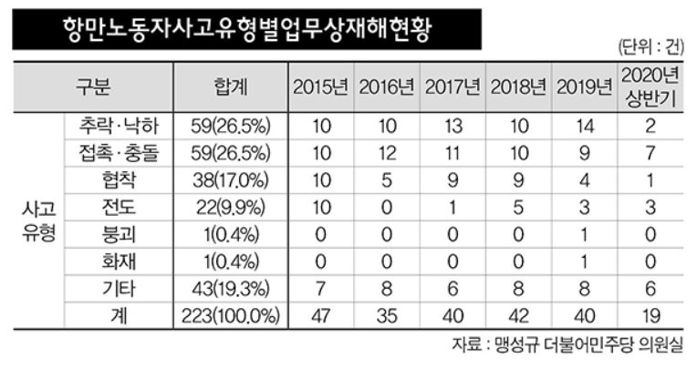

1. 배경

Slide 4
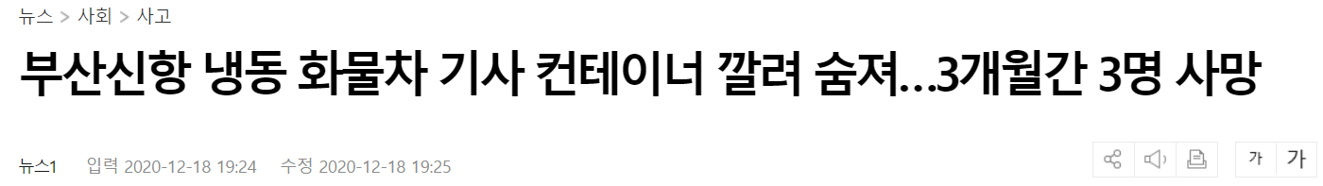
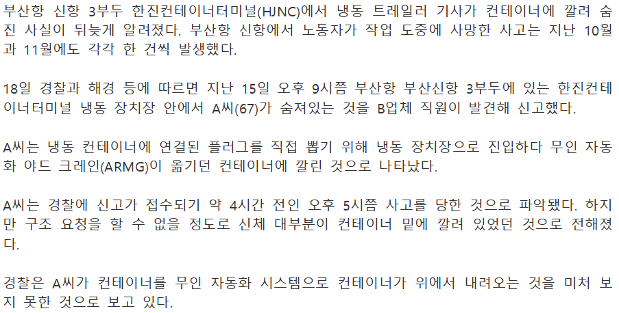
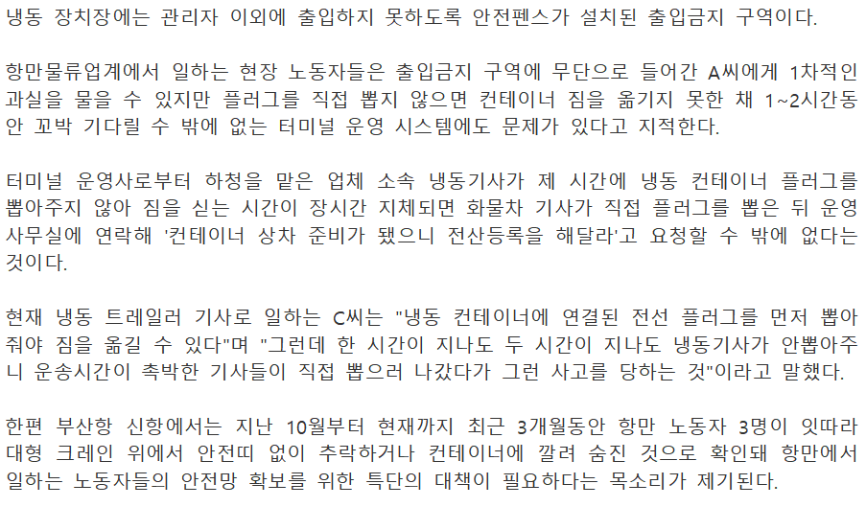

Slide 5
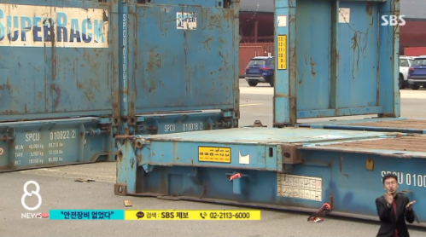
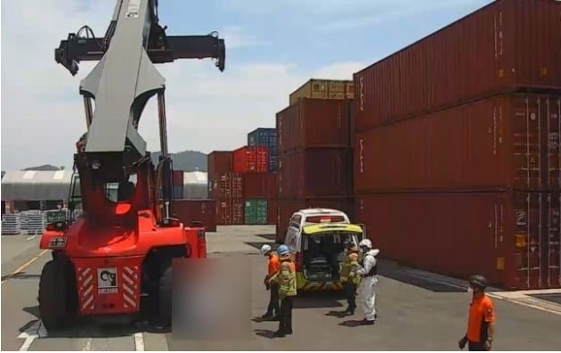
<평택항 사고>
<부산신항 사고>
출처: SBS
출처: 경남 창원소방본부

Slide 6
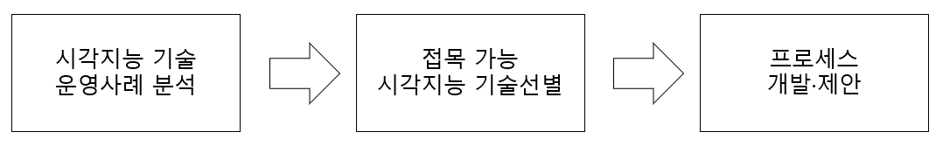

Slide 7






2. 시각지능
시각지능

Slide 8
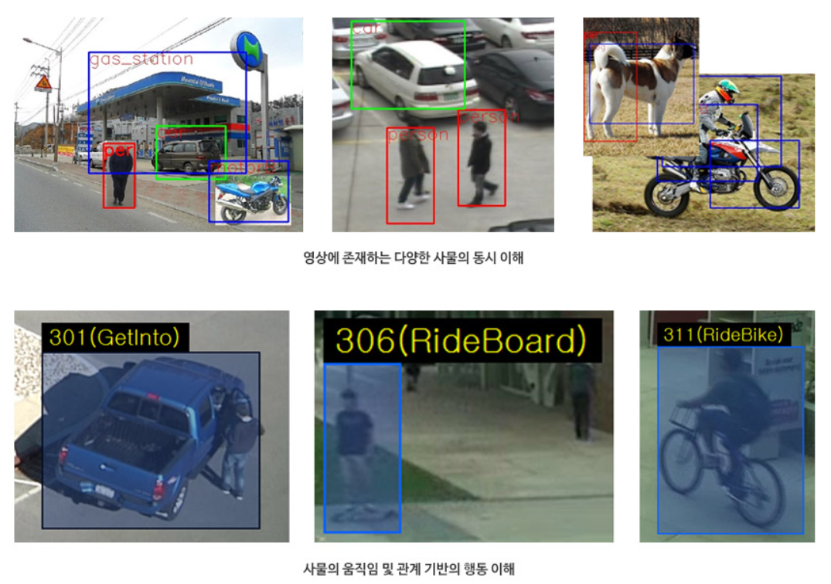
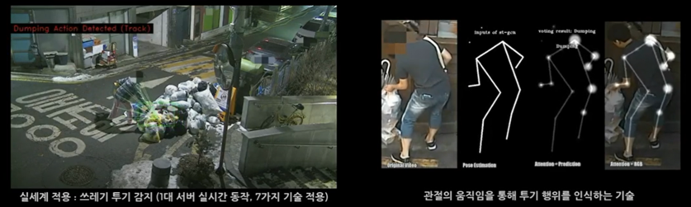
출처: 한국전자통신연구원(ETRI) 유튜브-01 딥뷰 시각지능 기술
출처: 지능정보산업협회

Slide 9
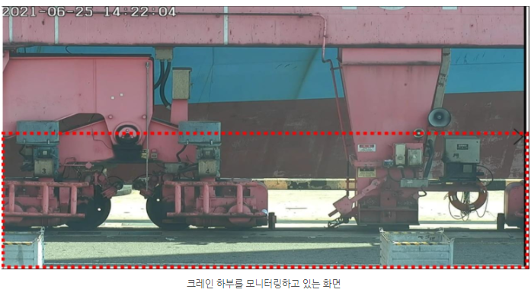
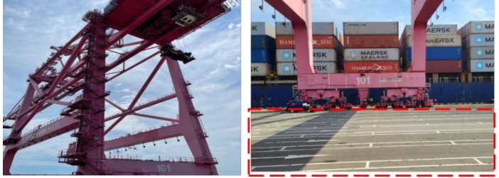
<그림 1> 크레인 하부를 모니터링하고 있는 화면
출처: Mobilio
<그림 2> AI CCTV가 설치된 크레인 및 모니터링 지역(레드존)
출처: Mobilio

Slide 10
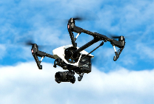
입체적으로 다양한
객체 인식
세밀한 인식
스스로 학습
사각지대
작은 이상 신호 감지

Slide 11







3. 시각지능 활용 프로세스

Slide 12
무인 자동화 크레인 작동 중 시각지능 항시 작동
01
02
시각지능이 무인 자동화 크레인의 작업 반경 내에 있는 위험요소 발견
03
시각지능이 위험요소가 자동화 크레인의 작업에 영향을 미칠 수 있다고 판단
04
관제실 보고 + 무인자동화 크레인 일시 정지
05
위험요소 제거 인력 투입
06
시각지능은 무인 자동화크레인의 재가동을 위한 재판단 실시
07
무인 자동화 크레인 재가동

Slide 13
4. 기대효과
01
작업자의 안전 장비 착용 유무 감지
안전하고 스마트한 항만
즉각적인 안전조치
02
쓰러짐 감지
인명피해 감소
03
체온감지
04
침입 감지

Slide 14
Thank You

